Slide 1

Informationen zur Realschulabschlussprüfung
Donnerstag, 29.09.22

Slide 2
Teile der Abschlussprüfung
Kommunikationsprüfung im Fach Englisch
Fachpraktische Prüfung in den Fächern AES/T bzw. Kommunikationsprüfung im Fach Französisch
Schriftliche Prüfung in D, M, E, AES/T/F
Auf Wunsch: Mündliche Prüfung in D, M

Slide 3
1. Kommunikationsprüfung in Englisch
Termin: Mo, 06.03.23 – Fr, 10.03.2023
Prüfungsdauer: ca. 15 min pro Schüler
3 Teile:
  Monologisches Sprechen (Präsentation eines Schwerpunktthemas)
  Dialogisches Sprechen (kommunikativ-situative Aufgabenformen)
  Sprachmittlung

Slide 4
2. Schriftliche Prüfung: DEUTSCH
Termin: Mo, 15. Mai 2023 (NT: Mo, 19. Juni 2023)
Reine Bearbeitungszeit: 240 Minuten
Inhalte: Bildungsstandards der Klassen 7 – 10 + Grundlagenwissen
Prüfungsteile
  Pflichtteil A1 (25 Punkte):
    Sachtext: Aufgaben zum Textverständnis, zur Grammatik, Rechtschreibung, Zeichensetzung, Satzbau, …
  Pflichtteil A2 (25 Punkte):
    Lektüre: Aufgaben zum Textverständnis und eine produktive Schreibaufgabe
  Wahlteil B (50 Punkte):
    Entweder Textbeschreibung Lyrik oder Textbeschreibung Prosa oder textgebundene dialektische Erörterung

Slide 5
2. Schriftliche Prüfung: DEUTSCH
Prüfungslektüre:
„Blackbird“ von Matthias Brandt
Zugelassene Hilfsmittel:
  Das an der Schule verwendete Buch (eigene Randnotizen sind erlaubt – keine Haftnotizen, Klebestreifen, etc.)
  Rechtschreibwörterbuch
Hinweis: Im Aufsatz aus dem Wahlteil B wird auch die Rechtschreibung bewertet!

Slide 6
3. Schriftliche Prüfung: MATHE
Termin: Die, 23. Mai 2023 (NT: Mi, 21. Juni 2023)
Reine Bearbeitungszeit: 210 Minuten
Inhalte: Bildungsstandards der Klassen 7 – 10 + Grundlagenwissen
Prüfungsteile
  Pflichtteil A1 (10 Punkte): Hilfsmittelfreier Teil
    Bis zu 8 Aufgaben zu allen Themen
  Pflichtteil A2 (20 Punkte):
    6 – 8 Aufgaben
    alle müssen bearbeitet werden
  Wahlteil B (20 Punkte):
    2 Aufgaben von 3 müssen bearbeitet werden
    wenn alle 3 Aufgaben bearbeitet werden, werden die beiden besten gewertet

Slide 7
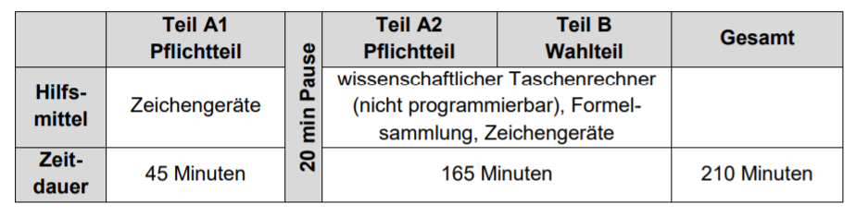
3. Schriftliche Prüfung: MATHE
Zugelassene Hilfsmittel:
  Teil A1: Zeichengeräte
  Teil A2 und Teil B:
    Taschenrechner (nur der an der Schule eingesetzte!)
    Formelsammlung (ohne Ergänzungen!)
    Zeichengeräte

Slide 8
4. Schriftliche Prüfung: ENGLISCH
Termin: Mi, 17. Mai 2023 (NT: Die, 20. Juni 2023)
Reine Bearbeitungszeit: 150 Minuten
Inhalte: Bildungsstandards der Klassen 7 – 10 + Grundlagenwissen
5 Teilbereiche der schriftlichen Prüfung:
  Teil A: Hörverstehen (Listening Comprehension) → kein Wörterbuch
  Teil B: textorientierte Aufgabe (Text-based Tasks)
  Teil C: kontextbezogene Aufgaben zu Wortschatz und grammatischen Strukturen (Use of Language)
  Teil D: themengebundene Sprachproduktion (Writing)
  Teil E: Anwendung erworbener Arbeitstechniken und methodischer Fertigkeiten (Interpreting)

Slide 9
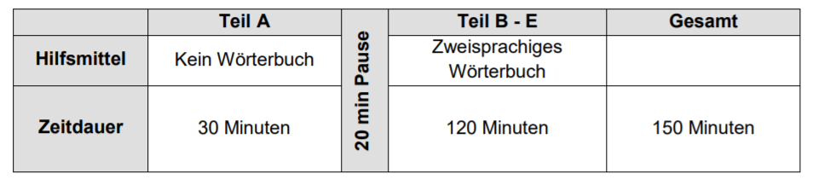
4. Schriftliche Prüfung: ENGLISCH
Zugelassene Hilfsmittel:
  Für Teil A (Listening Comprehension – Hörverstehen) sind keine Hilfsmittel zugelassen.
  Für die Teile B, C, D, E ist ein zweisprachiges Wörterbuch zugelassen.

Slide 10
5a. Schriftliche Prüfung: WPF Französisch
Termin: Fr, 26. Mai 2023 (NT: Do, 22. Juni 2023)
Reine Bearbeitungszeit: 90 Minuten
Inhalte: Bildungsstandards der Klassen 7 – 10 + Grundlagenwissen
5 Teilbereiche der schriftlichen Prüfung:
  Teil A: Hörverstehen → kein Wörterbuch
  Teil B: textorientierte Aufgabe
  Teil C: kontextbezogene Aufgaben zu Wortschatz und grammatischen Strukturen
  Teil D: themengebundene Sprachproduktion, rund 70 Wörter
  Teil E: Anwendung erworbener Arbeitstechniken und methodischer Fertigkeiten

Slide 11
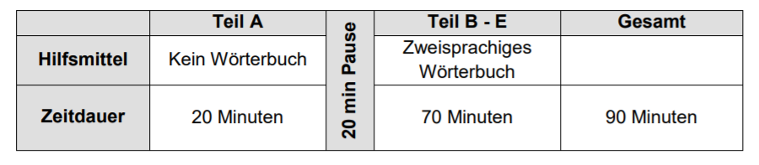
5a. Schriftliche Prüfung: WPF Französisch
Zugelassene Hilfsmittel:
  Für Teil A (Listening Comprehension – Hörverstehen) sind keine Hilfsmittel zugelassen.
  Für die Teile B, C, D, E ist ein zweisprachiges Wörterbuch zugelassen.

Slide 12
5b. Schriftliche Prüfung: WPF Technik
Termin: Fr, 26. Mai 2023 (NT: Do, 22. Juni 2023)
Reine Bearbeitungszeit: 90 Minuten
Inhalte: Bildungsstandards der Klassen 7 – 10 + Grundlagenwissen
Prüfungsteile
  Pflichtteil A1:
    „Werkstoffe und Produkte“ und „Produktionstechnik“
  Pflichtteil A2:
    „Systeme und Prozesse“
  Wahlteil B:
    „Mensch und Technik“
    (B1 Bautechnik, B2 Versorgung und Entsorgung, B3 Mobilität)
    Aufgaben zu zwei der drei Bereiche werden gestellt, S. wählen
    einen Bereich aus.
Zugelassene Hilfsmittel: Zeichengeräte, TR, Liste mit Schaltzeichen

Slide 13
5c. Schriftliche Prüfung: WPF AES
Termin: Fr, 26. Mai 2023 (NT: Do, 22. Juni 2023)
Reine Bearbeitungszeit: 90 Minuten
Prüfungsteile
  Pflichtteil A (bezieht sich auf Bildungsstandard 10)
    1. Kompetenzfeld Ernährung und Gesundheit
    2. Kompetenzfeld Lebensgestaltung und Konsum
    Insgesamt vier Aufgaben, alle müssen bearbeitet werden.
  Wahlteil B (bezieht sich auf Bildungsstandards 7 – 9)
    1. Kompetenzfelder Konsum
    2. Kompetenzfeld Ernährung
    Zwei Aufgaben mit je einem Schwerpunktthema, eine muss bearbeitet werden.
Keine Hilfsmittel zugelassen!

Slide 14
6. Schriftliche Prüfung: ALLGEMEIN
Alle schriftlichen Prüfungen beginnen um 8.00 Uhr im jeweiligen Prüfungsraum.
Anwesenheitspflicht im jeweiligen Prüfungsraum ab 7.45 Uhr.
Der Prüfungsraum darf nur für Toilettengänge verlassen werden.
Smartphones, Smartwatches, etc. sind strengstens verboten, alleine das Mitführen solcher Geräte stellt eine Täuschungs-handlung dar.
Täuschungshandlungen während der Prüfung haben das Nichtbestehen der gesamten Abschlussprüfung zur Folge!
Bei allen schriftlichen Prüfungen sind dokumentenechte Schreibgeräte in blau oder schwarz zu verwenden!

Slide 15
7a. Fachpraktische Prüfung in Technik
Termin: 27.März bis 31.März 2023
Prüfer: Fachlehrer / -in + weiterer Techniklehrer / -in
Stoff: Bildungsstandards Klasse 7 – 10
Praktischer Teil (6 – 9 Schulstunden) + Prüfungsgespräch (15 min)
Vorgegebene Aufgabenbereiche, Aufgabenstellung kommt vom Fachlehrer
Vorgegebene Bewertungskriterien

Slide 16
7b. Fachpraktische Prüfung in AES
Termin: 27.März bis 31.März 2023
Prüferinnen: Fachlehrer / in + weiterer AES – Lehrer / -in
Stoff: Bildungsstandards Klasse 7 – 10
Praktischer Teil (6 – 9 Schulstunden) + Prüfungsgespräch (15 min)
Vorgegebene Aufgabenbereiche, Aufgabenstellung kommt von der Fachlehrerin
Vorgegebene Bewertungskriterien

Slide 17
7c. Kommunikationsprüfung Französisch
Termin: Zeitraum vom 27.März bis 31.März 2023
Prüferin: Fachlehrer / in + weitere Lehrkraft
Prüfungsdauer: ca. 10 min pro Schüler
2 Teile:
  Monologisches Sprechen (Präsentation eines Schwerpunktthemas)
  Dialogisches Sprechen (kommunikativ-situative Aufgabenformen)

Slide 18
8. Mündliche Prüfung D, M
Nach Bekanntgabe der Ergebnisse der schriftlichen Prüfung und nach Beratung durch die Fachlehrer entscheidet der Schüler (in Absprache mit seinen Eltern), ob er sich für die mündliche Prüfung anmeldet. Die Anmeldung ist verbindlich!
Dauer: ca. 15 Minuten, Prüfer = Fachlehrer / -in + weitere Lehrkraft
Die Note der mündlichen Prüfung wird 1:3 mit der Note der schriftlichen Prüfung verrechnet (schriftlich 3-fach, mündlich 1-fach)
Der Fachlehrer erstellt die Prüfungsaufgaben auf Grundlage der Bildungsstandards 7 – 10 + Grundlagenwissen.
Schwerpunktthema kann gewählt werden.

Slide 19
9. Gewichtung und Notenbildung
Die Note im Abschlusszeugnis in den Fächern Deutsch und Mathe setzt sich zusammen aus:
Wird eine mündliche Prüfung abgelegt, gilt:
50 %
Jahres-leistung
50 %
schriftliche
Prüfung
+
50 %
Jahres-leistung
+
+
37,5 %
Schriftl. Pr.
12,5 %
Mündl. Pr.

Slide 20
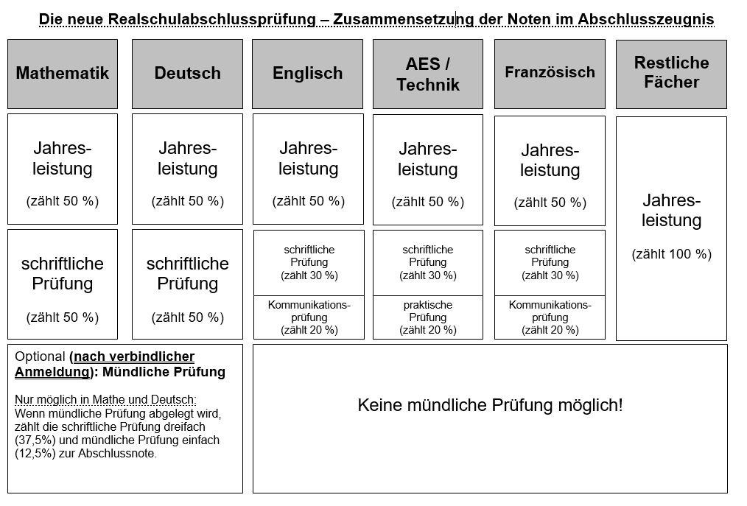
10. Gewichtung und Notenbildung

Slide 21
11. Termine
Halbjahreszeugnis: Fr, 03.02.2023
Mo, 06.03 – Fr, 10.03.23: Kommunikationsprüfung Englisch
27.03.2023-31.03.2023 Fachpraktische Prüfung AES/Technik, Kommunikationsprüfung Französisch
Notenbekanntgabe: Do, 22.06.2023
Anmeldung zur mündlichen Prüfung: Mo, 26.06.2023
Mündlicher Prüfungszeitraum: 03.07. – 11.07.2023
Zeugnisübergabe / Tag der Entlassung: Fr, 21.07.2023

Slide 22

12. Fragen

Slide 23


